Slide 1






中外历史纲要（上）第九、十单元
中国现代史（1949-现在）复习课

Slide 2
中华人民共和国史（现代史）阶段分期
两年徘徊
全面建设社会主义时期（十年探索时期）
“文化大革命”时期
社会主义建设新时期
过渡时期
1949
1956
1966
1976
1978
新中国成立
三大改造完成
十一届三中
全会召开

Slide 3
综述：中国现代史核心主题
四大历史主题
一、中华人民共和国的建立及巩固（新民主主义革命胜利）
二、社会主义制度的建立（社会主义革命的胜利）
三、计划体制下全面社会主义建设的探索
四、中国特色社会主义道路的开辟与发展
一、过渡时期
(1949-1956年)
第九单元 第26课
中华人民共和国（1949——现在）
二、全面建设社会主义时期（十年探索时期）
(1956-1966年)
第九单元 第27课
三、“文化大革命”时期
(1966-1976年)
第九单元 第27课
四、社会主义现代化建设时期（社会主义建设新时期）
（1978年——现在）
第十单元
第28-29课
Notes:
中国共产党领导中国人民为实现国家独立民族复兴的探索与奋斗，“不忘初心，牢记使命”

Slide 4
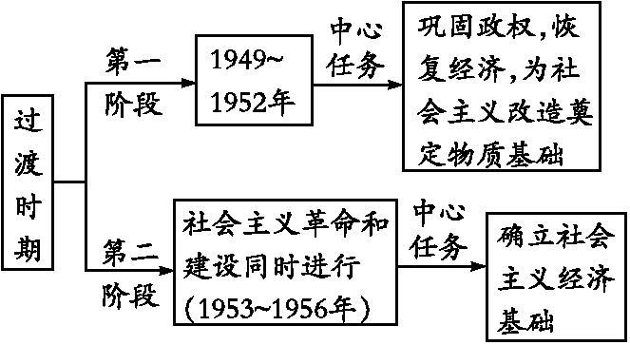
[细化拓展] 过渡时期：是中国1949-1956年新民主主义社会向社会主义社会过渡的时期
一、中华人民共和国的建立及巩固（新民主主义革命胜利）
二、社会主义制度的建立（社会主义革命的胜利）

Slide 5
知识体系构建
一、中华人民共和国的建立及巩固（新民主主义革命胜利）
1，中华人民共和国的成立（1949年10月）
成立背景（国际、国内）
国际：美苏“冷战”，两大阵营对立
国内：解放战争尚未取得最后胜利，问题交织
筹备：1948年“五一”号召
1949年北平新政协的召开
意义:新民主主义革命的基本胜利（残留问题）

Slide 6
核心知识理解
2，新中国巩固政权的措施
军事 | 追歼残敌；剿匪镇反；抗美援朝
经济 | 土地改革；稳定物价，统一财经； 没收帝国主义在华企业及官僚资本；合理调整工商业；进行“五反运动”；
外交 | 开创独立自主的和平外交方针；提出“三大外交政策”；
Notes:
抗美援朝属于反帝斗争的继续而不是民主革命的遗留任务

Slide 7
知识体系构建
二、社会主义制度在建立（社会主义革命的胜利）（1953-56年）
1，社会主义经济制度建立：
通过1953-56年的社会主义三大改造，建立社会主义计划经济体制
2，社会主义政治制度建立：
召开一届人大和颁布1954年宪法，建立中国特色社会主义政治体系
3，社会主义改造的实质与特点
实质：生产资料所有制的变革，是生产关系的根本变革；
特点：A．社会主义工业化和社会主义改造并举
B．创造了一系列由低级到高级逐步过渡的改造形式
C．对经济制度的改造与对人的改造相结合
小结：体现出中共试图探索适合自己的社会主义改造和建设道路；中华民族最深刻的社会变革

Slide 8
知识体系构建
三、全面建设社会主义的探索（1956-78年）
本部分包括全面建设社会主义时期和“文化大革命”时期
一条主线：社会主义建设在曲折中前进（理解）
两个问题：阶级斗争问题和经济建设的规模和速度问题
三项成果：《论十大关系》、中共八大、《关于正确处理人民内部矛盾的问题》
三面红旗：社会主义建设总路线、“大跃进”、人民公社化运动
四个特点：单一公有制；计划经济体制；集中发展重工业；重视规模和速度
五条经验：以经济建设为中心；遵循经济发展客观规律；生产关系变革必须适应生产力；国民经济协调发展；结合国情，不照搬别国模式；

Slide 9
核心知识理解
1，对比社会主义建设指导方针：
1953年过渡时期总路线：“在一个相当长的时期内，逐步实现国家的社会主义工业化，并逐步实现国家对农业、对手工业和对资本主义工商业的社会主义改造”
1956年社会主义建设总方针：“既反保守，又反冒进，坚持在综合平衡中稳步前进”
1958年社会主义建设总路线：“鼓足干劲，力争上游，多快好省地建设社会主义”
2，认识1978年前20年中国社会主义建设探索的成果，总结阶段历史特征
A探索适合中国国情社会主义道路；
B国民经济体系建立；
C人民物质文化生活水平逐步提高；
D外交新突破，国际影响力扩大
阶段特征
探索、发展、曲折

Slide 10
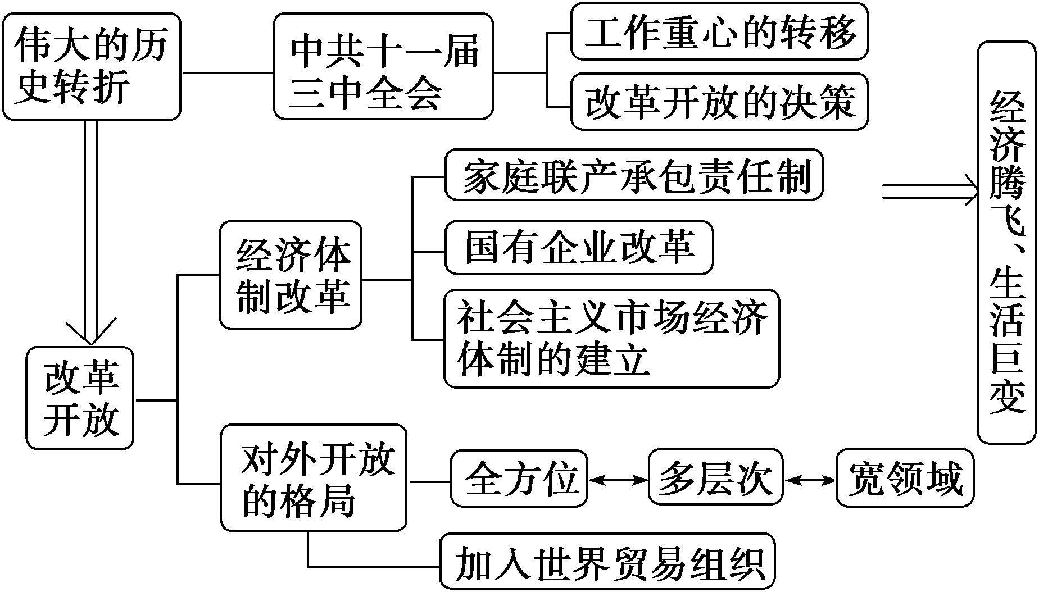
知识体系构建
四、中国特色社会主义道路的开辟与发展（1978-现在）
（一）时代背景：
国际：和平与发展成为时代主题；世界多极化趋势加强；全球化加速发展；第三次科技革命深入发展，国际竞争加剧等
国内：十一届三中全会拨乱反正；总结国内外社会主义建设的经验教训
（二）中国特色社会主义道路的实践与成就
理论体系创新；
综合国力提升；
国际影响力扩大

Slide 11

改革开放是强国之路，现代化建设成就根源于中国特色社会主义制度
中国特色社会主义制度的优越性
具有高效执政的优势
具有维护社会稳定的优势
具有集中力量办大事的优势
具有保障人民当家作主的民主优势
具有推动经济社会持续发展的优势
Notes:
马克思主义中国化，依据国情

Slide 12
核心知识理解
突破核心概念：经济体制改革
中国经济体制改革的根源、目的、目标、实质
概念：经济体制改革是指在坚持社会主义制度的前提下，改革生产关系中不适应生产力发展的一系列环节，解放和发展社会生产力
①前提：
②内容：
③目标：
④根本目的：
⑤实质：
坚持社会主义制度
生产关系中不适应生产力发展的环节
建立社会主义市场经济体制
解放和发展生产力
社会主义生产关系的局部调整，是社会主义制度的自我完善和发展

Slide 13
总结：中华人民共和国发展阶段特征
两年徘徊
全面建设社会主义时期（十年探索时期）
“文化大革命”时期
社会主义建设新时期
过渡时期
1949
1956
1966
1976
1978
恢复；变革
曲折发展
动乱、灾难
拨乱反正
改革开放，民族振兴

Slide 14
【专题拓展】 1，新中国成立后，农村生产关系的四次调整
 | 原因 | 核心内容 | 意义
土地改革 | 新解放区的封建土地制度严重阻碍生产力发展 | 废除封建土地所有制，实行农民土地私有制 | 解放农村生产力，促进了农业发展
农业合作化 | 分散的小农经济难以满足国民经济发展需要 | 把土地等生产资料变为公有，实行集体经营 | 进一步解放了农村生产力
人民公社化 | 党的一些领导人主观地认为农业合作化规模越大、公有化程度越高，越能促进生产力发展 | 提高公有化程度和扩大公有化规模 | 挫伤了生产者的积极性，阻碍了生产力发展
家庭联产承包 责任制 | 党中央在总结教训的前提下，决定实行经济体制改革 | 在坚持公有制前提下，实行分户经营，自负盈亏 | 极大地调动了农民的生产积极性，推动了农业生产发展

Slide 15
【专题拓展】2，新中国外交的发展
1，建国初的外交：巩固政权，为经济建设提供良好的外部条件
确立独立自主和平外交的基本方针；
提出“三大外交政策”；
倡导和平共处五项原则；
参加日内瓦会议，万隆会议；
与社会主义国家及新兴民族独立国家等建立外交关系
2，70年代的外交：实现外交突破，改善中国安全环境
恢复联合国合法席位；
中美关系正常化；
中日建交；
与欧美资本主义国家建交高潮
3，新时期的外交：积极参与国际事务，扩大国际影响力
以联合国为中心，全方位，无敌国外交

Slide 16
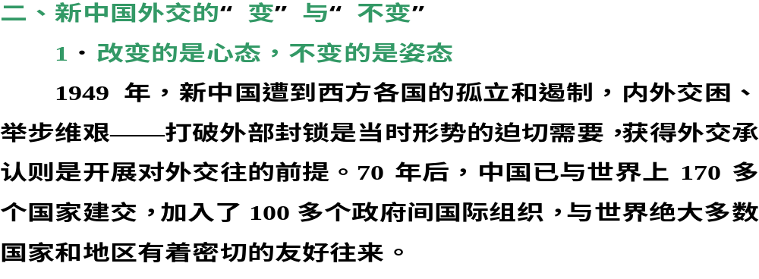
【深化总结】新中国外交的变与不变

Slide 17
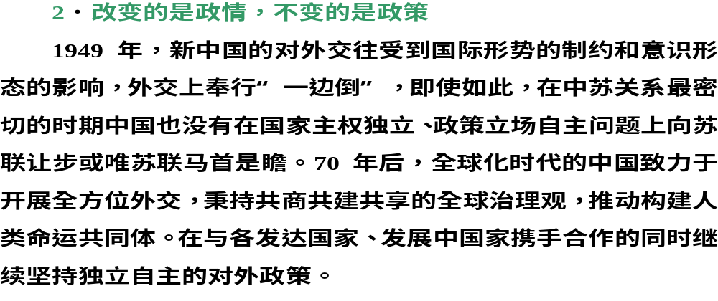

Slide 18
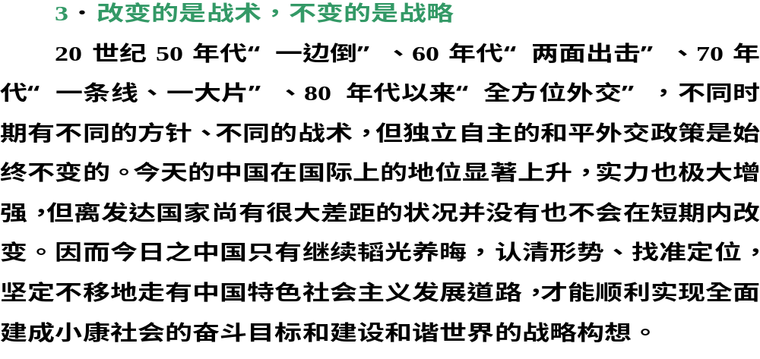

Slide 19
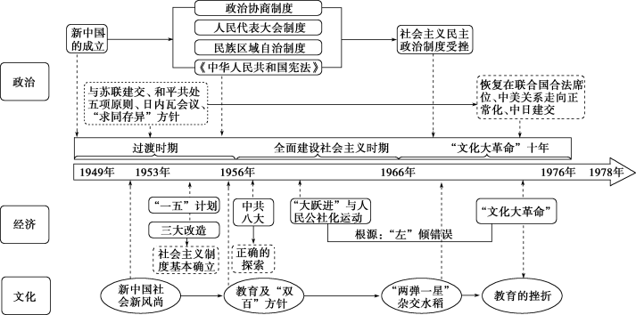
单元知识整合
第九单元 中华人民共和国成立和社会主义革命与建设（1949-78年）
外交

Slide 20
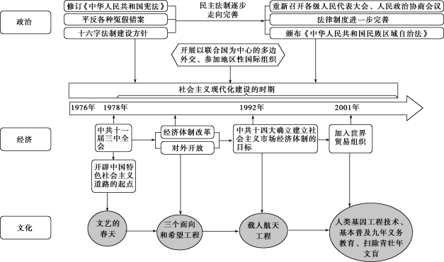
单元知识整合
第十单元 改革开放与社会主义建设新时期（1978-现在）
外交
思想 邓小平理论 “三个代表”思想 科学发展观 习近平思想

